Slide 1
Первая помощь при обморожении

Slide 2
Что такое обморожение?
Обморожение представляет собой повреждение какой-либо части тела (вплоть до омертвения) под воздействием низких температур. Чаще всего обморожения возникают в холодное зимнее время при температуре окружающей среды ниже –10oС - –20o С.

Slide 3
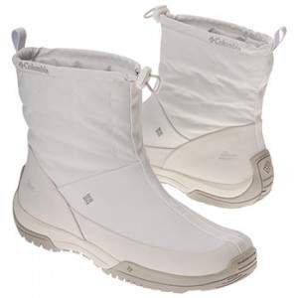
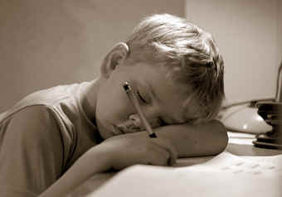
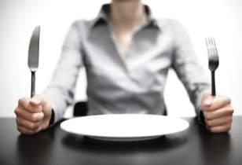
К обморожению на морозе приводят:
А так же вынужденное длительное неподвижное и неудобное положение, предшествующая холодовая травма, ослабление организма в результате перенесённых заболеваний, потливость ног, хронические заболевания сосудов нижних конечностей и сердечно-сосудистой системы, тяжёлые механические повреждения с кровопотерей, курение.

Slide 4
Степени обморожения

Slide 5
Обморожение I степени (наиболее лёгкое) обычно наступает при непродолжительном воздействии холода. Поражённый участок кожи бледный, после согревания покрасневший, в некоторых случаях имеет багрово-красный оттенок; развивается отёк. Омертвения кожи не возникает.

Slide 6
Обморожение II степени возникает при более продолжительном воздействии холода. В начальном периоде имеется побледнение, похолодание, утрата чувствительности, но эти явления наблюдаются при всех степенях обморожения. Поэтому наиболее характерный признак – образование в первые дни после травмы пузырей, наполненных прозрачным содержимым.

Slide 7
При обморожении III степени продолжительность периода холодового воздействия и снижения температуры в тканях увеличивается. Образующиеся в начальном периоде пузыри наполнены кровянистым содержимым, дно их сине-багровое, нечувствительное к раздражениям.

Slide 8
Обморожение IV степени возникает при длительном воздействии холода, снижение температуры в тканях при нём наибольшее. Оно нередко сочетается с обморожением III и даже II степени. Омертвевают все слои мягких тканей, нередко поражаются кости и суставы.

Slide 9
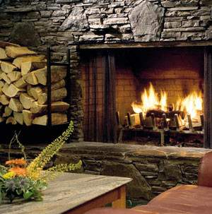
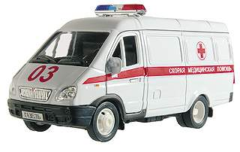
Первая помощь при обморожениях
Доставить пострадавшего в ближайшее теплое помещение
Снять промерзшую обувь, носки, перчатки
Срочно вызвать врача

Slide 10
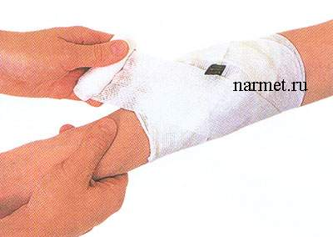
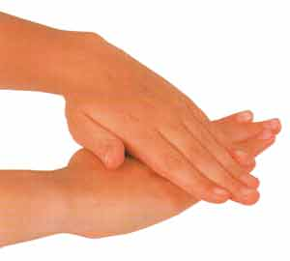
При обморожении I степени
охлаждённые участки следует согреть до покраснения тёплыми руками, лёгким массажем, растираниями шерстяной тканью, дыханием
наложить ватно-марлевую повязку.

Slide 11
При обморожении II-IV степени
Быстрое согревание, массаж или растирание делать не следует!
Наложите на поражённую поверхность теплоизолирующую повязку (слой марли, толстый слой ваты, вновь слой марли, а сверху клеёнку или прорезиненную ткань).
Поражённые конечности фиксируют с помощью подручных средств (дощечка, кусок фанеры, плотный картон), накладывая и прибинтовывая их поверх повязки.

Slide 12
Не рекомендуется!
растирать больных снегом
быстрое отогревание
втирание масел, жира, растирание спиртом тканей при глубоком обморожении.

Slide 13
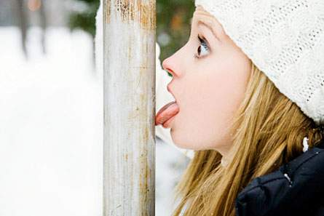
"Железное" обморожение
В практике встречаются и холодовые травмы, возникающие при соприкосновении теплой кожи с холодным металлическим предметом.

Slide 14
К счастью, "железная" рана редко бывает глубокой, но все равно ее надо срочно
продезинфицировать.
промойте ее теплой водой, а затем перекисью водорода.
после этого попытайтесь остановить кровотечение. Хорошо помогает приложенная к ране гемостатическая губка, но можно обойтись и сложенным в несколько раз стерильным бинтом, который нужно как следует прижать и держать до полной остановки кровотечения.
Но если рана очень большая, надо срочно обращаться к врачу.

Slide 15
Профилактика переохлаждения и обморожений

Slide 16
Не пейте спиртного – алкогольное опьянение (впрочем, как и любое другое) на самом деле вызывает большую потерю тепла, в то же время вызывая иллюзию тепла.

Slide 17
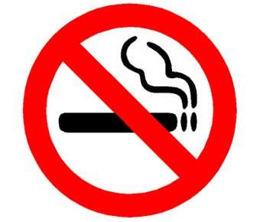
Не курите на морозе – курение уменьшает периферийную циркуляцию крови, и таким образом делает конечности более уязвимыми.

Slide 18
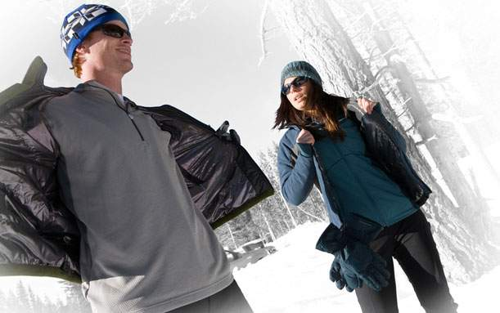
Носите свободную одежду – это способствует нормальной циркуляции крови.

Slide 19
Не выходите на мороз без варежек, шапки и шарфа. Лучший вариант – варежки из влагоотталкивающей и непродуваемой ткани с мехом внутри.

Slide 20
Как только на прогулке вы почувствовали переохлаждение или замерзание конечностей, необходимо как можно скорее зайти в любое теплое место - магазин, кафе, подъезд – для согревания и осмотра потенциально уязвимых для обморожения мест.

Slide 21
Не мочите кожу – вода проводит тепло значительно лучше воздуха. Не выходите на мороз с влажными волосами после душа. Мокрую одежду и обувь (например, человек упал в воду) необходимо снять, вытереть воду, при возможности одеть в сухую и как можно быстрее доставить человека в тепло.

Slide 22
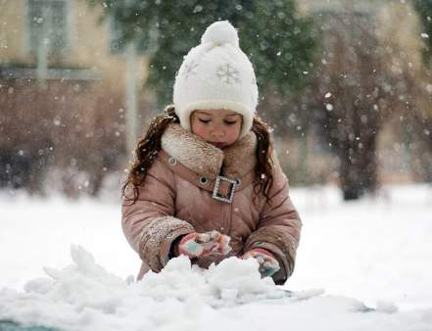
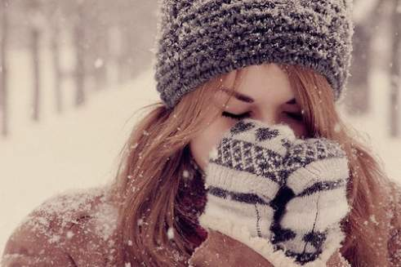
Наконец, помните, что лучший способ выйти из неприятного положения – это в него не попадать. Если вы не любите экстремальные ощущения, в сильный мороз старайтесь не выходить из дому без особой на то необходимости.

Slide 23
Список литературы:
1 Артюнина, Г.П., Основы медицинских знаний: здоровье, болезнь и образ жизни./ Г.П. Артюнина, С.А. Игнатькова Учебное пособие для высшей школы. – М.: Академический Проект; Фонд «Мир», 2006. – 560 с.
2 Основы медицинских знаний: практ. руководство для студентов/ под ред. З.Т. Бикбулатова.– Челябинск: ИЦ «Уральская академия», 2002. – 40с.
3 Основы медицинских знаний: краткий курс лекций / под ред. З.Т. Бикбулатова. – Челябинск: ИЦ «Уральская академия», 2002. – 43 с.
4 Фишкин, А.В. Справочник неотложной помощи / А.В. Фишкин. – М.: «Экзамен», 2007. – 352 с.

